Slide 1
স্বাগতম

Slide 2
পরিচিতি
মোঃসাইফুল ইসলাম
সহকারি শিক্ষক
গিধাউষা হাসন আলী উচ্চ বিদ্যালয় ,
গৌরিপুর ময়মনসিংহ
ফোন: ০১৭৮১৯ ৩৮৬৫
E-mail: sflislm69@gmail.com
বিজ্ঞান
অষ্টম শ্রেণি
একাদশ অধ্যায়
আলো
পাঠ: 4-5
Notes:
স্লাইড টি দেখাতে পারেন / হাইড করে রাখতে পারেন

Slide 3
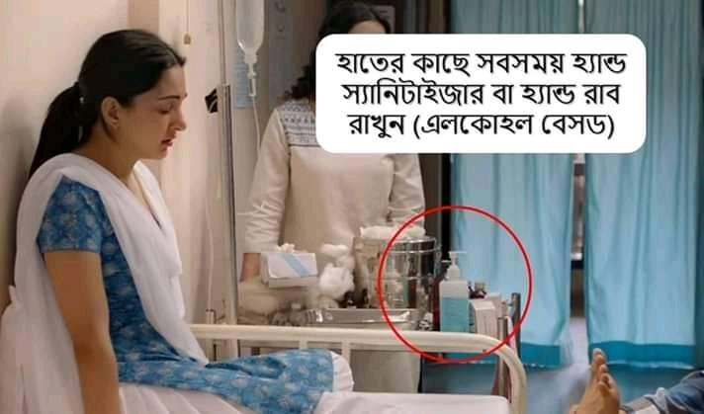
এই স্লাইডটি সম্মানিত শিক্ষকবৃন্দের জন্য ।
সেজন্য স্লাইডটি হাইড করে রাখা হয়েছে ।
এই পাঠটি শ্রেণিকক্ষে উপস্থাপনের সময় প্রয়োজনীয় পরামর্শ প্রতিটি স্লাইডের নিচে অর্থাৎ Slide Note এ সংযোজন করা হয়েছে। আশা করি সম্মানিত শিক্ষকগণ পাঠটি উপস্থাপনের পূর্বে উল্লেখিত Note দেখে নেবেন এবং F5 চেপে উপস্থাপন শুরু করতে পারেন।
পাঠ উপস্থাপনের পূর্বে পাঠের সাথে ডিজিটাল কন্টেন্টটি মিলিয়ে নিন

Slide 4
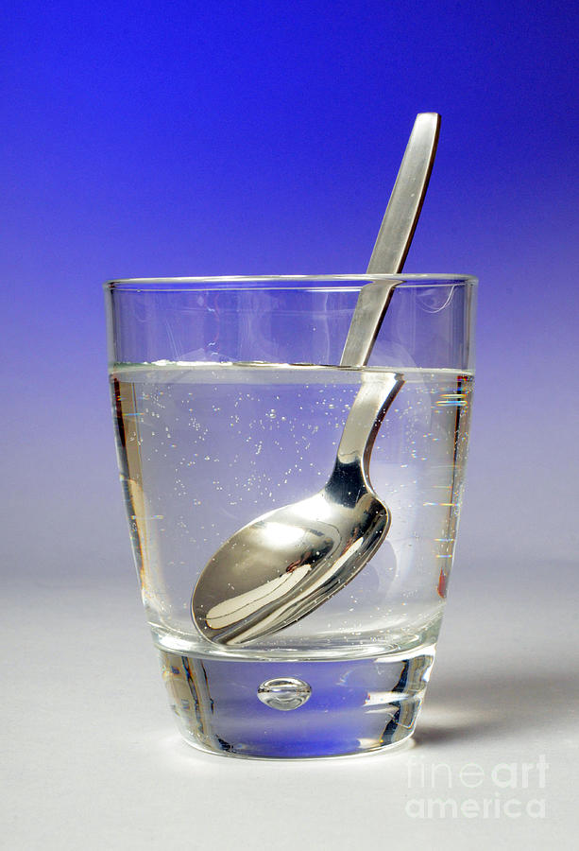
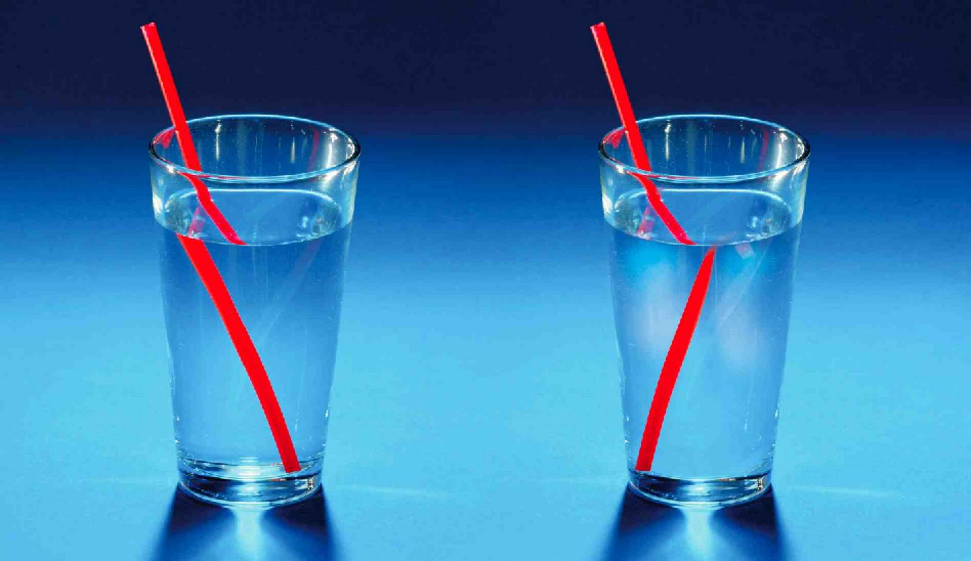
ছবি দুটি লক্ষ কর:
চামুচটি এবং কাঠিদুটি এরকম বাঁকা দেখানোর কারণ কী?

Slide 5
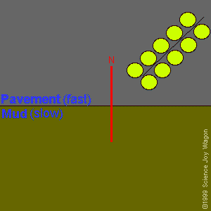
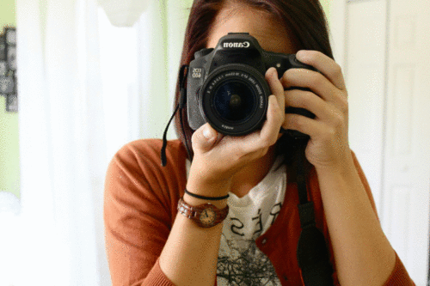
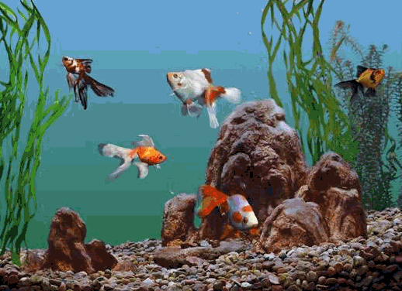
হালকা মাধ্যম
ঘন মাধ্যম
প্রতিসরণের বাস্তব প্রয়োগ
ছবিগুলোতে আলোর কোন নীতি কাজ করছে?

Slide 6
শিখনফল
এই পাঠ শেষে শিক্ষার্থীরা…
১। প্রতিসরণের বাস্তব প্রয়োগের উদাহরণ দিতে পারবে;
২। প্রতিফলনের ফলে মূদ্রার অবস্থান পরিবর্তনের পরীক্ষা করতে পারবে;
৩। প্রতিসরণের ফলে মাছের অবস্থানের পরিবর্তন পর্যবেক্ষণ করতে পারবে।

Slide 7
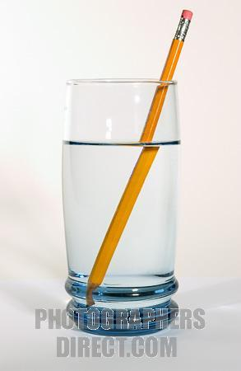
একক কাজ
ভিডিও টি লক্ষ কর
পানিপূর্ণ গ্লাসে পেন্সিলটিকে এরকম বাঁকা দেখা যাওয়ার কারণ কী?

Slide 8
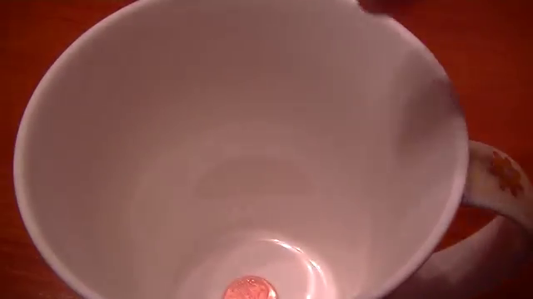
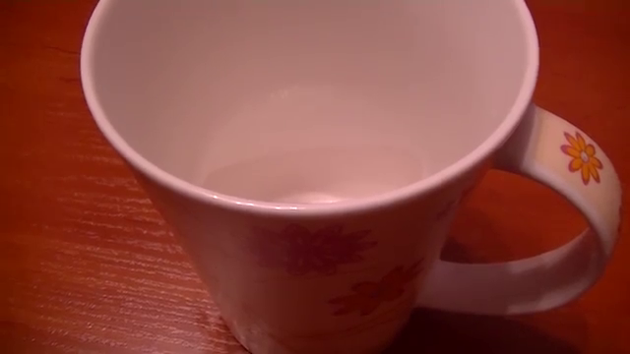
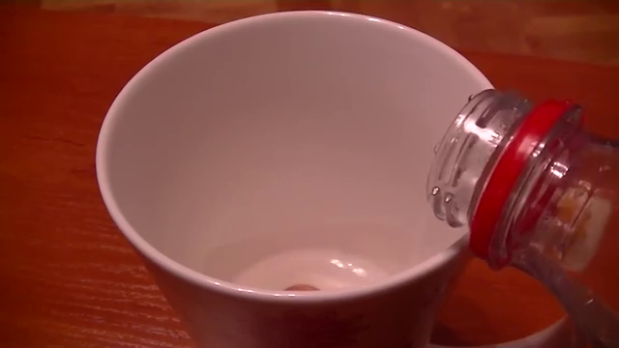
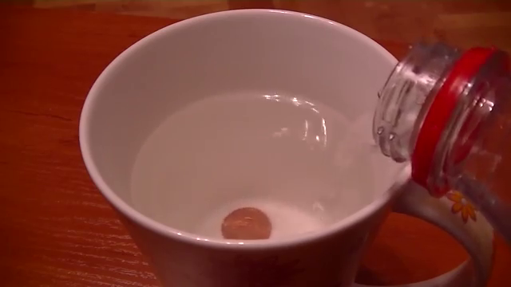
দলগত কাজ: এসো ভিডিও টি ভালভাবে পর্যবেক্ষন করি এবং দলীয়ভাবে কাজটি সম্পন্ন করি
১
২
৩
৪
মূদ্রাটিকে পরে দেখতে পাওয়া যাওয়ার কারন কী?

Slide 9
ভিডিওটির আলোকে-
পানি দেওয়ার পর পয়সাটি ঐ জায়গা থেকে দেখা যাওয়ার কারণ--
¡) পানিতে নিমজ্জিত অবস্থায় পয়সা থেকে নির্গত আলোকরশ্মি পানি থেকে বায়ুতে প্রবেশ করে
¡¡) আলোক রশ্মি প্রতিসরিত হয়ে অভিলম্ব থেকে দূরে সরে যায়
¡¡¡) আলোক রশ্মি প্রতিসরিত হয়ে অভিলম্বের দিকে বেঁকে যায়
নিচের কোনটি সঠিক?
(ক) ¡ ও ¡¡ (খ) ¡ ও ¡¡¡
(গ) ¡¡ ও ¡¡¡ (ঘ) ¡ , ¡¡ ও ¡¡¡

Slide 10
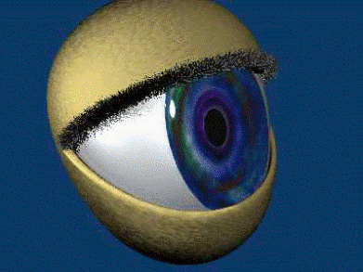
মাছের অবস্থান পরিবর্তনের রশ্মিচিত্র
অভিলম্ব
হালকা মাধ্যম
ঘন মাধ্যম
অবাস্তব/প্রতিবিম্ব
প্রকৃত অবস্থান

Slide 11
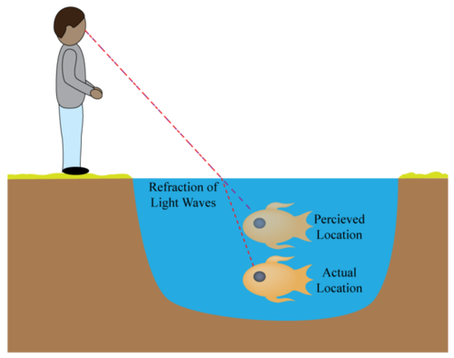
চিত্রটি লক্ষ কর:
আলোক রশ্নি
বায়ু মাধ্যম
তরল মাধ্যম
অবাস্তব প্রতিবিম্ব
প্রকৃত অবস্থান
আলোক রশ্মি ঘন মাধ্যম থেকে তরল মাধ্যমে যাওয়ার সময় আলোক রশ্মির দিক পরিবর্তন করে -সেজন্য মাছটিকে একটু উপরে দেখা যায় ।
Notes:
শিক্ষক আগে প্রশ্ন করবেন যেমনঃমাছ থেকে আলোক রশ্মি কোন দিকে যাচ্ছে ? মাছের প্রকৃত অবস্থান কোনটি ? অপ্রকৃত অবস্থান কোনটি ?

Slide 12
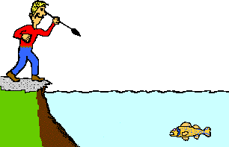
জোড়ায় কাজ:
তুমি যদি টেঁকা দিয়ে মাছ মারতে চাও তাহলে এটিকে কোথায় মারতে হবে এবং কেন?
Notes:
আলোর প্রতিসরনের আলোকরশ্মির দিক পরিবর্তন সম্পর্কে ধারনা পরিস্কার করা যাবে। একটু নিচে মারতে হবে

Slide 13
আমরা এসো ভিডিও টি দেখি
মাছের অবস্থান ভিন্ন হওয়ার কারণ কী এবং কেন?

Slide 14
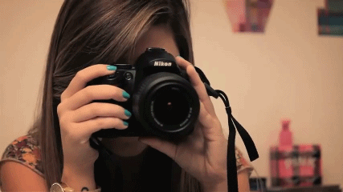
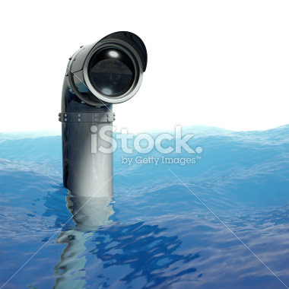
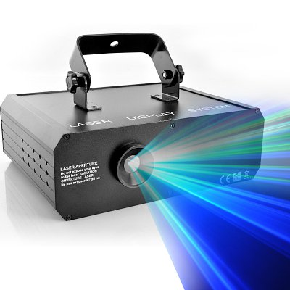
ক্যামেরা
এগুলো আলোর কোন নীতি অনুসরন করে তৈরি?
পেরিস্কোপ
প্রজ়েক্টটর

Slide 15
বহুপদী সমাপ্তিসূচক প্রশ্ন:
অপশনে ক্লিক কর
আলোর প্রতিসরণের নীতি কাজে লাগানো যায় –
¡ .দূরবীক্ষন যন্ত্রে
¡¡. প্রজেক্টরে
¡¡¡. ক্যামেরায়
নিচের কোনটি সঠিক?
(ক) ¡ ও ¡¡
(খ) ¡ ও ¡¡¡
উত্তর সঠিক হয়েছে
উত্তর ভুল হয়েছে
(গ) ¡¡ ও¡¡¡
(ঘ) ¡ ,¡¡ ও ¡¡¡

Slide 16
মূল্যায়ন
১। আলোর প্রতিসরণ কাকে বলে
৩। প্রতিসরনের কয়েকটি বাস্তব উদাহরন-র নাম বল
২। একটি পানিপূর্ণ কাচ পাত্রে একটি সোজা লাঠি রাখলে কেমন দেখা যাবে
৪। প্রতিসরণের কারণে বস্তুটির অবস্থান কোথায় এবং কি রকম দেখা যায়।

Slide 17
আশা করি তোমরা…
▫ প্রতিসরণের বাস্তব উদাহরন দিতে পারবে
▫ বস্তুর অবস্থানের পরিবর্তন পরীক্ষা করতে পারবে
▫ মাছের অবস্থান পরিবর্তন পর্যবেক্ষন করতে পারবে
▫ আলোক রশ্মির দিক পরিবর্তনের কারন বর্ননা করতে পারবে।

Slide 18
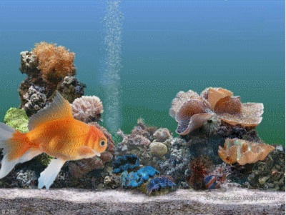
বাড়ির কাজ
স্বচ্ছ পানির মধ্যে পাথর একটু উপরে দেখা যাওয়ার কারণ ব্যাখ্যা কর?
Notes:
শিক্ষার্থীরা খাতায় প্রশ্ন তুলে নিয়ে যাবে ।

Slide 19
গুরত্বপূর্ন শব্দসমুহ
□ বাস্তব প্রতিবিম্ব
□ অবাস্তব প্রতিবিম্ব

Slide 20
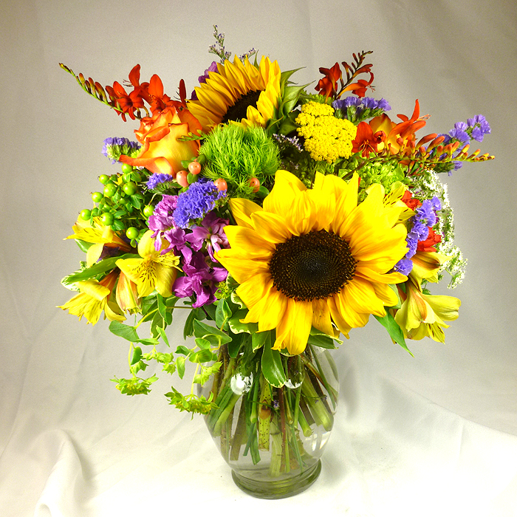
ধন্যবাদ

